Slide 1
BY YUSHEN
古诗两首
语文精品课件 一年级下册 6.1
授课老师：某某
授课时间：20XX

Slide 2
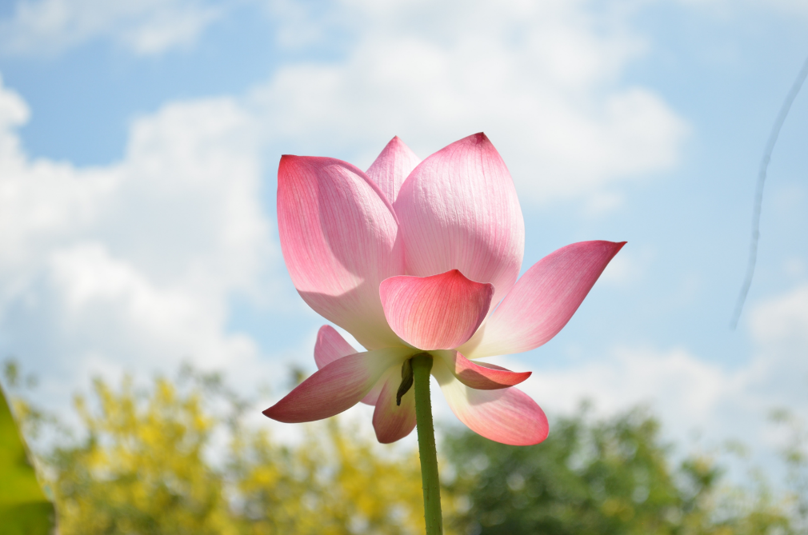
01 课前导读
小朋友们，在充满生机的田野、乡间，让我们张开想象的翅膀，来到美丽的荷花池。孩子们看到些什么？发生了什么趣事呢？现在让我们走进课文，了解一下。

Slide 3
01 课前导读
白 莲
白莲子颗大粒圆，皮薄肉厚，兼有清香甜润，微甘而鲜的风味，既可做糕点配料，也可拌银耳、薏米，加冰糖，清炖成色白味甘的莲子汤。

Slide 4
01 课前导读
浮 萍
叶子扁平，倒卵状椭圆形或近圆形，两面绿色，果实近陀螺状，种子有深纵脉纹。花期6-7月。是常见的水面浮生植物。全草可作猪和家禽的饲料。

Slide 5
02 字词揭秘
我会认
shǒu
zōng
jì
fú
píng
quán
首 踪 迹 浮 萍 泉
流 爱 柔 荷 露 角
liú
ài
róu
hé
lù
jiǎo

Slide 6
02 字词揭秘
我会认
首
采
无
树
爱
尖
角

Slide 7
02 字词揭秘
shǒu
独体字
首
首饰 首次
妈妈有很多漂亮的首饰。
结构：
部首：
组词：
造句：
首

Slide 8
02 字词揭秘
cǎi
上下
爫
采花 采访
我们不要随便采花。
结构：
部首：
组词：
造句：
采

Slide 9
02 字词揭秘
wú
结构：
部首：
组词：
造句：
独体字
一
无辜 无毒
这件事中，他是无辜的。
无

Slide 10
02 字词揭秘
shù
左中右
木
树木 树林
我们经常到树林里玩。
结构：
部首：
组词：
造句：
树

Slide 11
02 字词揭秘
ài
爱
上中下
爫
喜爱 爱护
我们要爱护小动物。
结构：
部首：
组词：
造句：

Slide 12
02 字词揭秘
jiān
结构：
部首：
组词：
造句：
尖
上下
小
尖锐 尖刻
我们要小心尖锐的工具。

Slide 13
02 字词揭秘
jiǎo
上下
⺈
羊角 菱角
我喜欢吃菱角。
结构：
部首：
组词：
造句：
角

Slide 14
03 课文精讲
池上
白居易
小娃/撑小艇，
偷采/白莲回。
不解/藏踪迹，
浮萍/一道开。
白居易（772年-846年），字乐天，号香山居士，又号醉吟先生，是唐代伟大的现实主义诗人，唐代三大诗人之一。公元846年，白居易在洛阳逝世，葬于香山。有《白氏长庆集》传世，代表诗作有《长恨歌》《卖炭翁》《琵琶行》等。

Slide 15
03 课文精讲
结合古诗和配图，你能看出这首诗描写的是哪个季节的景色吗？
诗中都有哪些景物呢？
池上
白居易
小娃撑小艇， 偷采白莲回。
不解藏踪迹， 浮萍一道开。

Slide 16
03 课文精讲
动作描写
小娃撑小艇，偷采白莲回。
作者通过对“撑”“偷采”这两个动作的描写，写出了孩子的调皮可爱。这两句从正面描写小娃偷采白莲的情景，细腻传神，颇有趣味。
不解藏踪迹，浮萍一道开。
不解：不懂得。解：知道、懂得。
“踪迹”在诗中的意思是指船开过后留下的痕迹。
浮萍：一年生草本植物，浮在水面。

Slide 17
03 课文精讲
池上
小娃/撑小艇， 偷采/白莲回。
不解/藏踪迹， 浮萍/一道开。
诗意：
一个小娃撑着轻便的小船，偷偷采了白莲急着回来。(回来的时候)他却不懂掩盖自己的踪迹，小船把水面上的浮萍荡开，船后留下了一道道清清楚楚的水路。
主题思想
《池上》描绘的是一个小孩偷采白莲的情景。突出了小孩天真活泼、调皮可爱的形象。表达了作者对乡村孩子的喜爱和对乡村生活的向往。

Slide 18
03 课文精讲
小池
杨万里
泉眼无声惜细流， 树阴照水爱晴柔。
小荷才露尖尖角， 早有蜻蜓立上头。
杨万里(1127—1206)，字廷秀，号诚斋，今江西省吉水县人，南宋杰出诗人。杨万里一生写作勤奋，相传有诗二万余首，现存诗四千二百首，诗文全集一百三十三卷，名《诚斋集》。主要作品：《晓出净慈寺送林子方》《宿新市徐公店》等。
小池里有什么？
塘、泉眼、树阴、几片生机盎然的荷叶、几只小小的蜻蜓

Slide 19
03 课文精讲
泉眼：流出泉水的小洞或裂缝。
泉眼无声惜细流，树荫照水爱晴柔。
惜：爱惜。
晴柔：晴天柔和的风光。
诗意：无声的泉眼爱惜泉水，让它细细的流淌。树阴倒映在水面，像是爱恋这晴天柔和的风光。

Slide 20
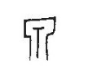
03 课文精讲
泉
泉
本义是水源，也指地下水。古文字形像山石间的一个泉眼，泉水由里往外流出。

Slide 21
03 课文精讲
泉眼无声惜细流，树阴照水爱晴柔。
运用了拟人的修辞手法，一个“惜”字，化无情为有情，仿佛泉眼是因为爱惜泉水，才让它无声地缓缓流淌；一个“爱”字，赋予了绿树以生命。
这两句诗描写了泉眼、细流、树荫等景物。
小荷才露尖尖角，早有蜻蜓立上头。
立：站立
诗意：荷叶才在水面上露出尖尖的小角。早有蜻蜓飞来落在它上面。
《小池》写的是“小荷才露尖尖角”的情景，诗人通过对小池美丽的景物的描写，表达了对自然景物的热爱之情。

Slide 22
03 课文精讲
两首古诗的诗题和所描绘的景象中有哪些共同点？
（1）诗题中都含有“池”字。
（2）两首诗中都有荷花。
（3）两首诗都在写夏天的景象。
两首古诗中能让画面动起来的角色各是什么？
《池上》中的是“小娃”。
《小池》中的是“蜻蜓”。

Slide 23
04 课堂练习
一、看拼音写词语。
shǒu xiān ài xī jiān jiān jiǎo
（ ） （ ） （ ）
cǎi yònɡ dà shù zōng jì
（ ） （ ） ( )
首 先
爱 惜
尖尖角
采 用
大 树
踪 迹

Slide 24
04 课堂练习
二、把下面的古诗补充完整。
小 池
泉眼 ， 爱晴柔。
小荷才露 ， 立上头。
无声惜细流
树阴照水
尖尖角
早有蜻蜓

Slide 25
05 课堂小结
小娃撑小艇
偷采白莲回
偷采归来
天真，活泼
调皮，可爱
池 上
不解藏踪迹
浮萍一道开
暴露踪迹

Slide 26
05 课堂小结
泉眼——惜
树荫——爱
池边
所想
生机勃勃充满情趣
小池
小荷——露
蜻蜓——立
池中
所见

Slide 27
BY YUSHEN
谢谢倾听
语文精品课件 一年级下册 6.1
授课老师：某某
授课时间：20XX

